Slide 1
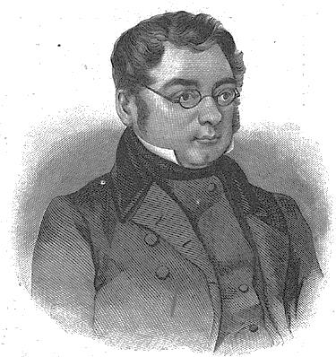
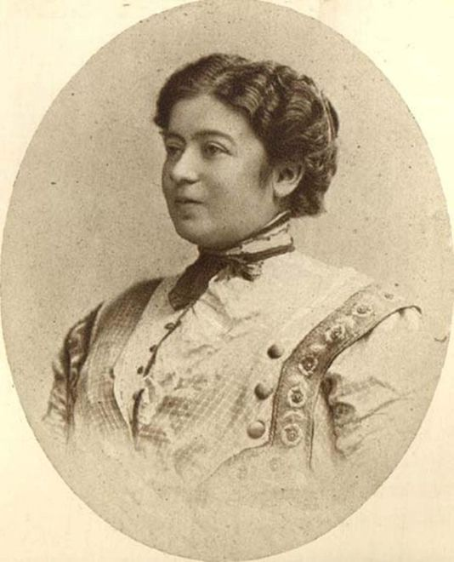
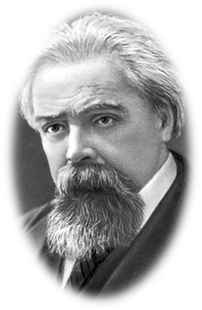
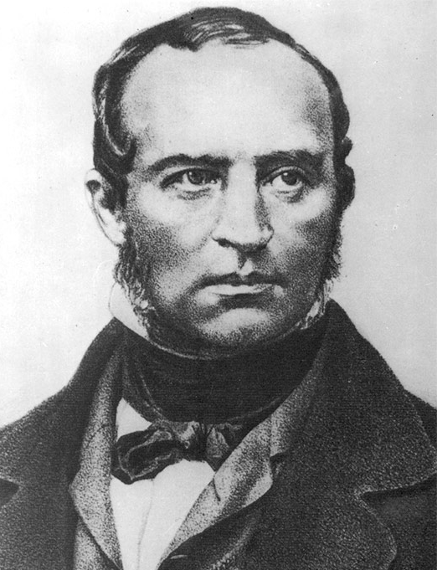
Бюджетное учреждение
Ханты-Мансийского автономного округа – Югры «Государственная библиотека Югры»
Отдел хранения основного фонда
12+
Хранители
книжной
мудрости
Ханты-Мансийск
2020

Slide 2
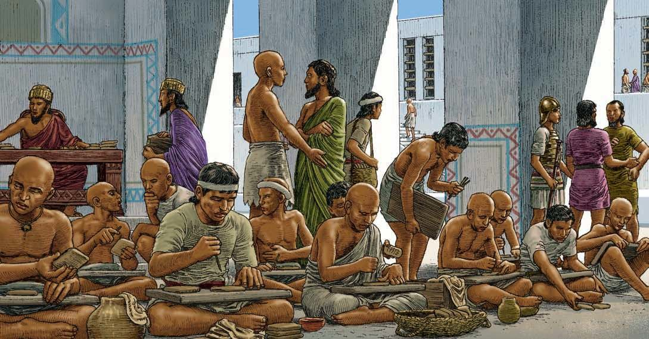
Библиотекарь – очень древняя профессия, ей уже больше четырех с половиной тысяч лет! Возникла она вместе с шумерской культурой, где впервые появились глиняные каталоги.

Slide 3
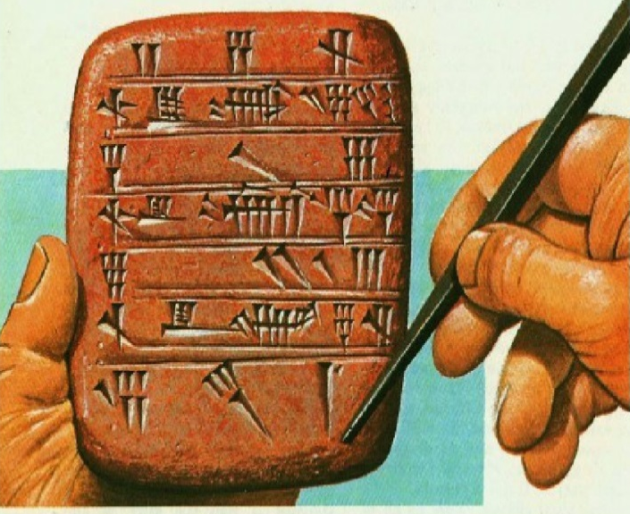
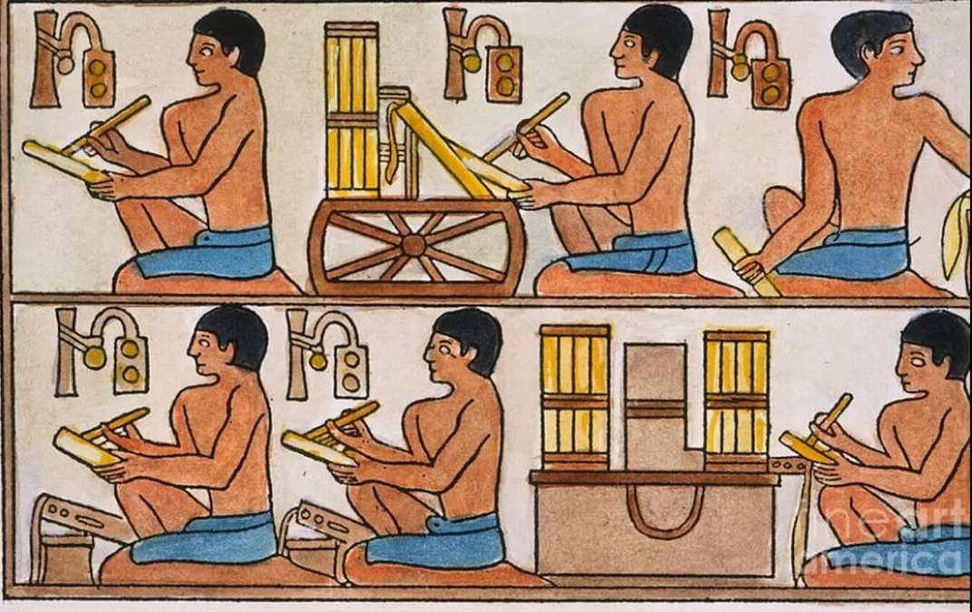
Первыми библиотекарями считают писцов, составивших собрание глиняных табличек приблизительно в 2500 году до н. э.

Slide 4
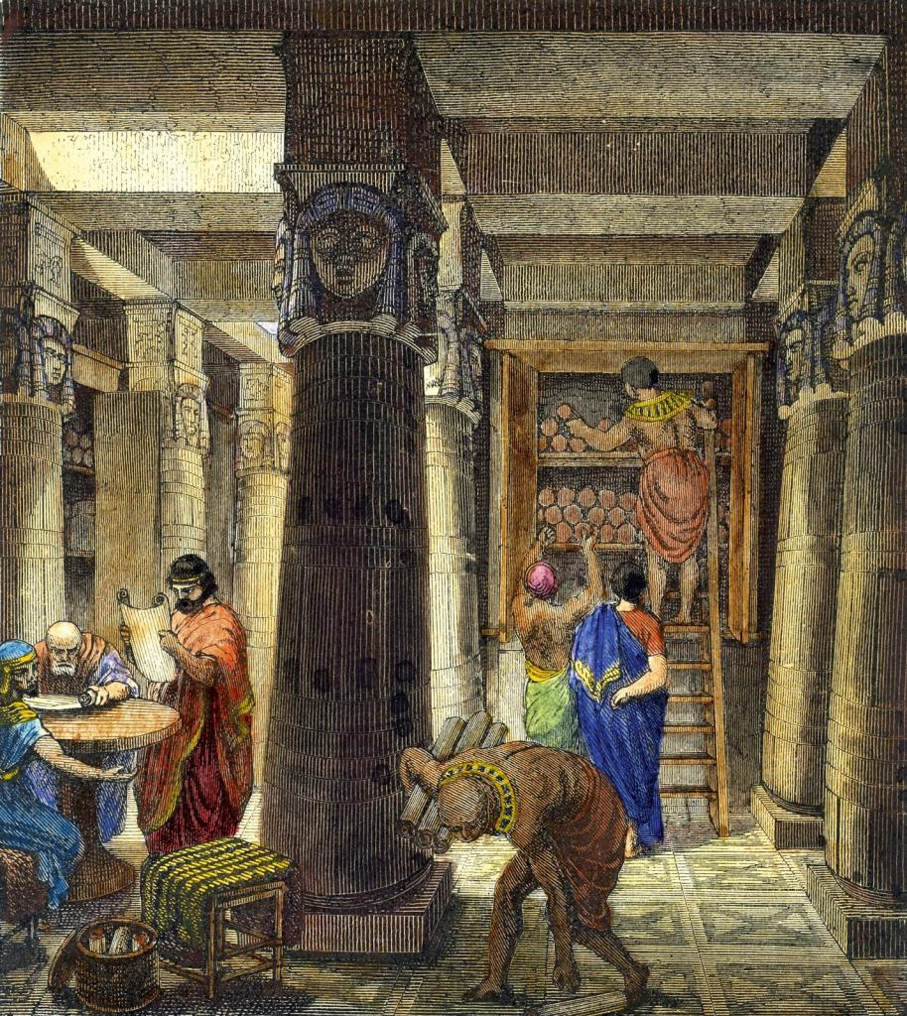
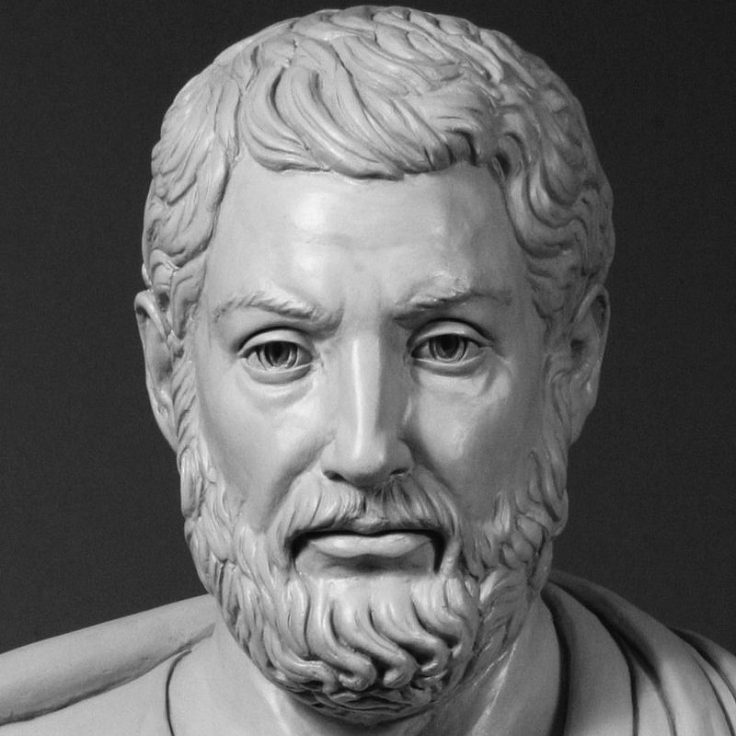
Писистрат
Слово «библиотекарь» появилось в Древней Греции. Поначалу библиотекарями служили рабы. С появлением в Афинах первой публичной библиотеки Писистрата место библиотекаря сразу стало уважаемым и почетным, доступным только для свободных граждан.

Slide 5
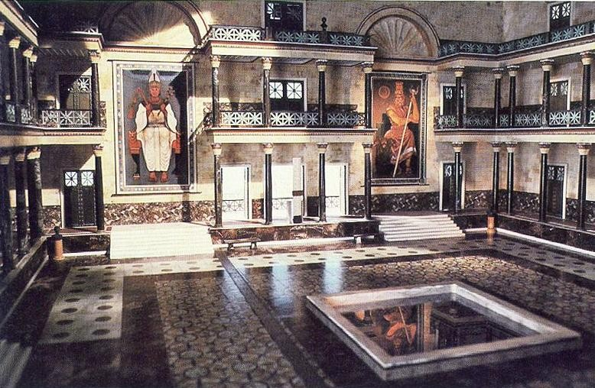
Одна из крупнейших библиотек древности – Александрийская библиотека. Она состояла более чем из 700 000 свитков рукописных книг.

Slide 6
В Александрийской библиотеке работало всего несколько человек, которые были универсалами, поскольку в ней, помимо книгохранилища и читальных залов, находились также обсерватория, зоологический и медицинский музеи – их обслуживание тоже входило в обязанности библиотекарей.

Slide 7
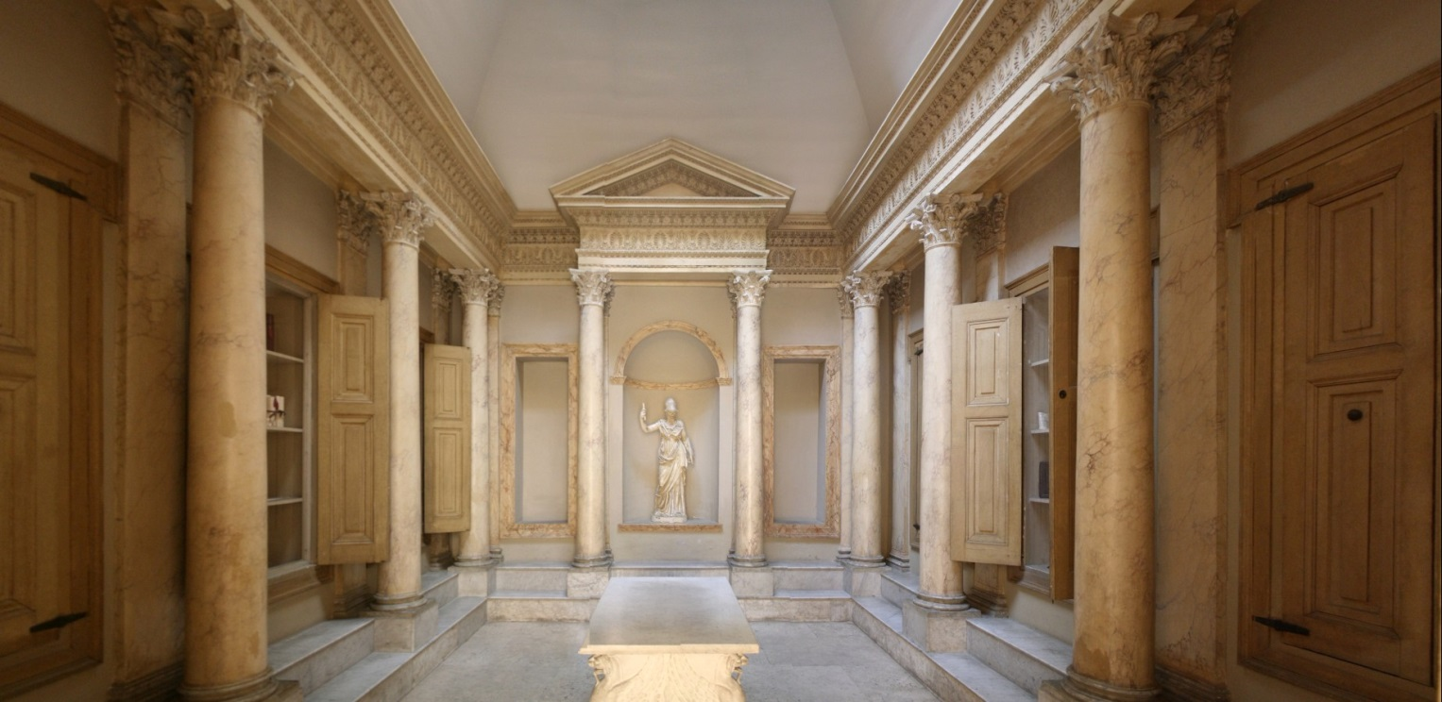
В Древнем Риме библиотекари стали заниматься собиранием и описанием древних библиотек. Уже тогда они выполняли не только обслуживающие и просветительские, но и научные функции.

Slide 8
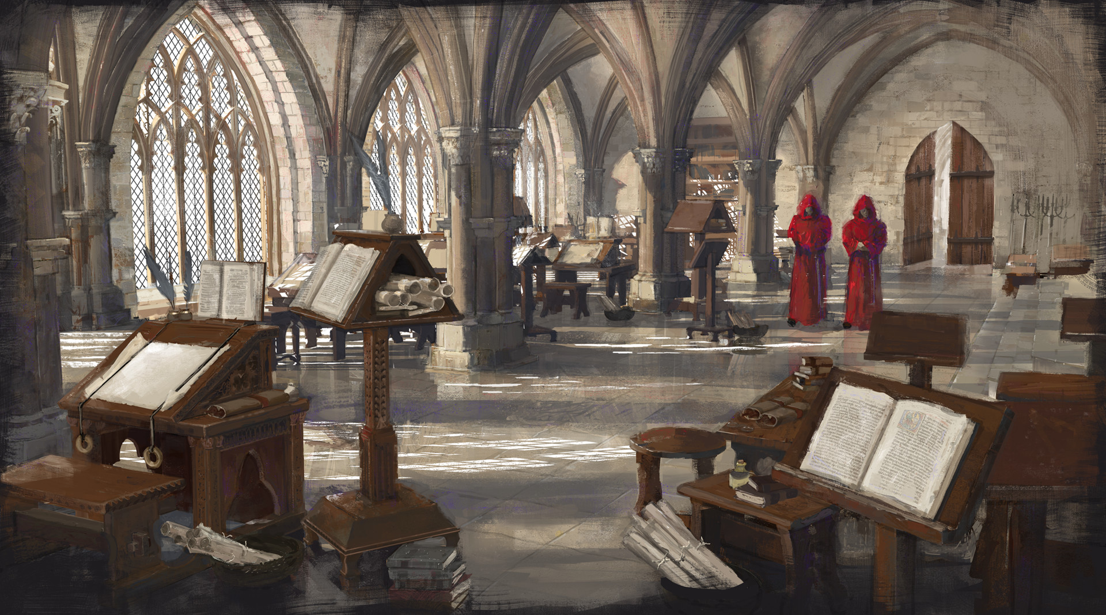
В Средние века библиотеки располагались в монастырях, а хранителями книг были монахи, которые переписывали книги для их дальнейшего сохранения и распространения.

Slide 9
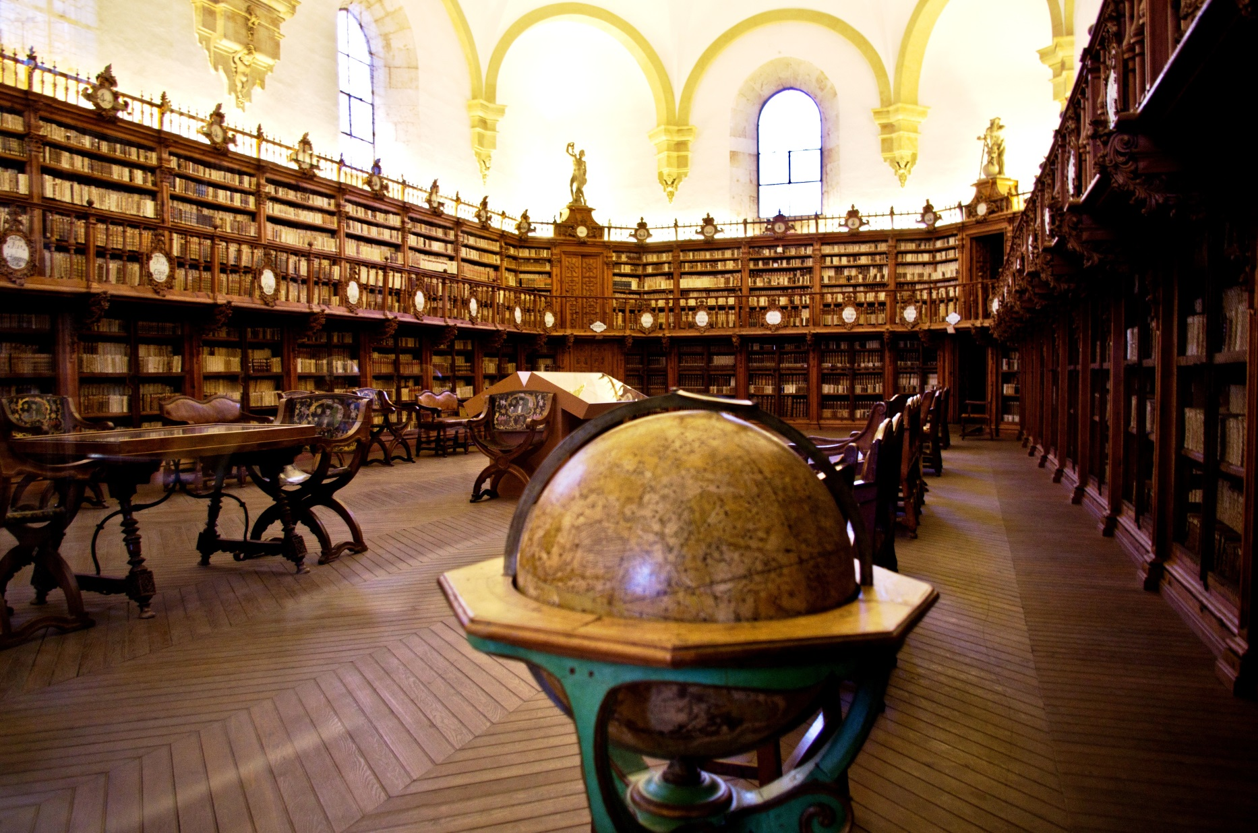
Огромную роль в эпоху Возрождения сыграли и университетские библиотекари. Небывалый до того времени рост числа книг стимулировал интерес библиотекарей к практическим проблемам организации фондов и каталогов. Библиотекари превращались в ученых.

Slide 10
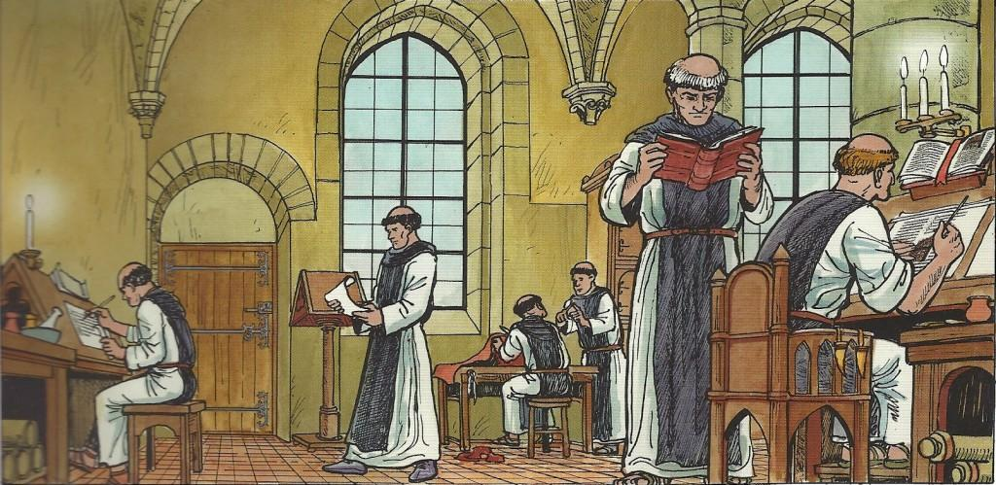
В России первое летописное указание на русскую библиотеку относится к 1037 году, когда Ярослав Мудрый собрал писцов для перевода греческих книг и переписки уже имеющихся славянских.

Slide 11
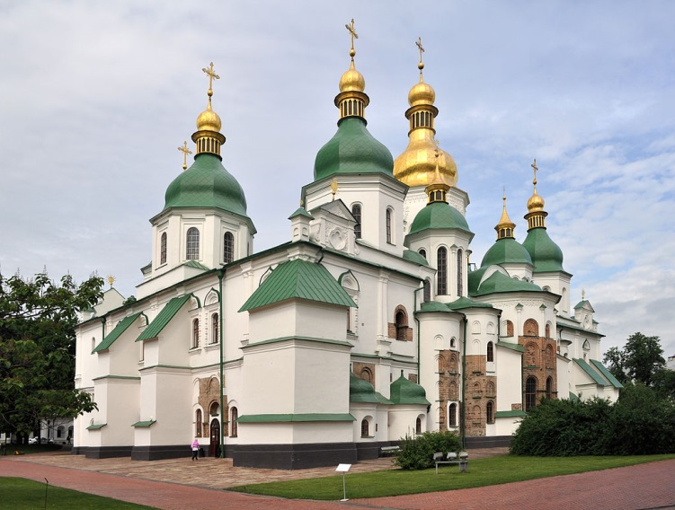
Ярослав Мудрый
(978–1054)
Софийский собор
Книги Ярослав Мудрый приказал хранить в Софийском соборе Киева. В то время собрание книг еще не называлось библиотекой, а монахи, ее обслуживавшие, – библиотекарями.

Slide 12
Впервые подобные названия встречаются в знаменитой Геннадиевской библии, которая была переведена и переписана в Новгороде в самом конце XV века (1499).
Греческое слово было для русских людей непривычным, поэтому на полях против него переводчик непременно делал пояснение: «книжный дом», «книжная казна», «архив». Библиотекарей называли книгохранителями.
В русских библиотеках хранились церковные сочинения, книги по разным наукам, а также притчи, загадки, разнообразные поучения, сборники рассказов на греческом языке и сочинения энциклопедического характера.
Это требовало от библиотекаря-монаха универсальных знаний.
К тому же в те времена библиотекарям нередко приходилось становиться воинами – сражаться с татаро-монголами или с войсками удельных князей.
Геннадиевская библия

Slide 13
В 1714 году в Санкт-Петербурге была создана первая в России государственная научная библиотека, которая в 1724 году была передана в ведение Академии наук. Начался золотой век библиотекарей, ставших настоящими исследователями.

Slide 14
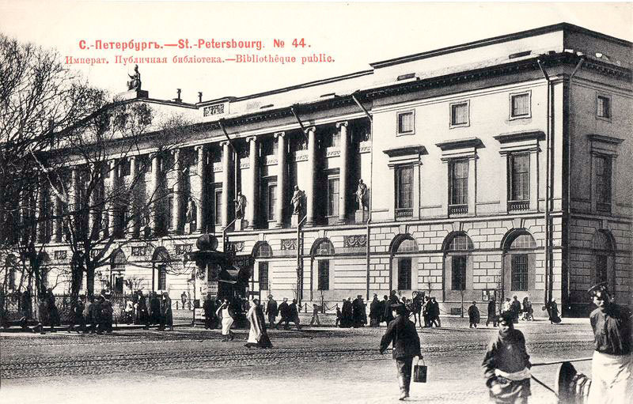
27 мая 1795 года в Санкт-Петербурге была создана Императорская публичная библиотека, к работе в которой стали привлекаться лучшие силы российских библиотекарей.

Slide 15
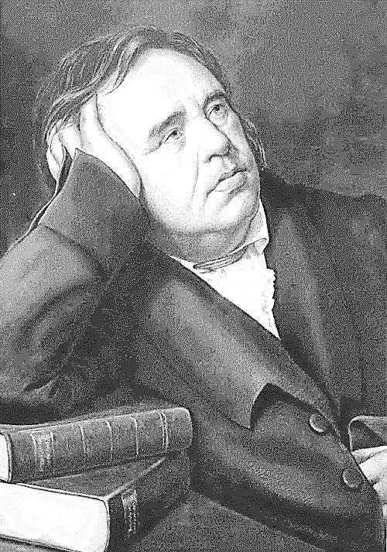
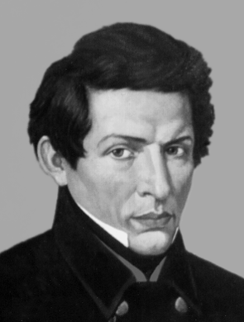
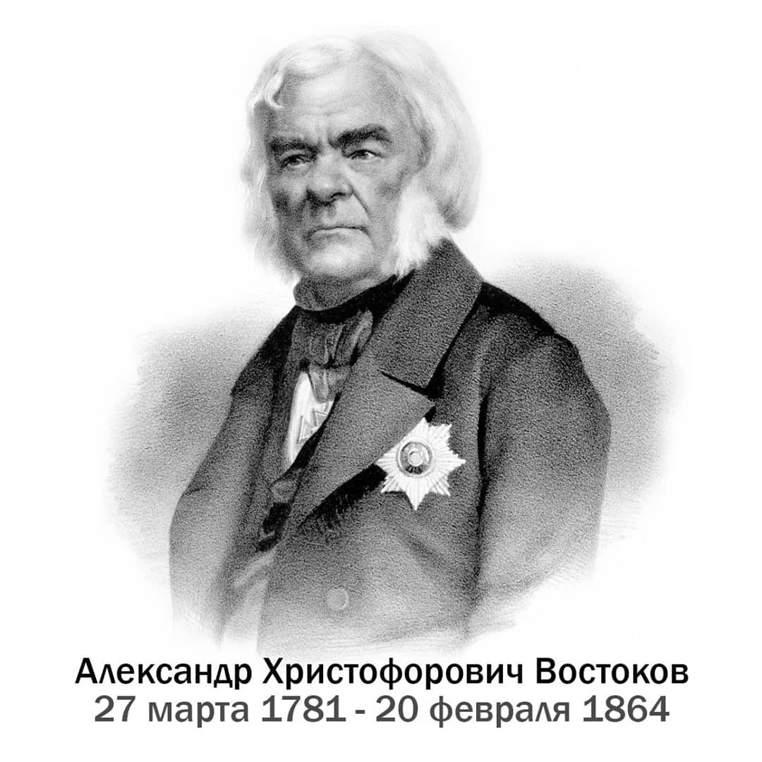
XIX век можно назвать веком книги, веком библиотек и веком библиотекарей. В России открывались новые университетские и институтские библиотеки. Профессия стала престижной, работать в библиотеки пошли выпускники университетов и академий, писатели и художники.

Slide 16
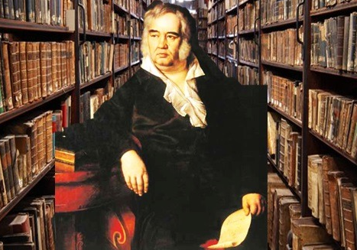
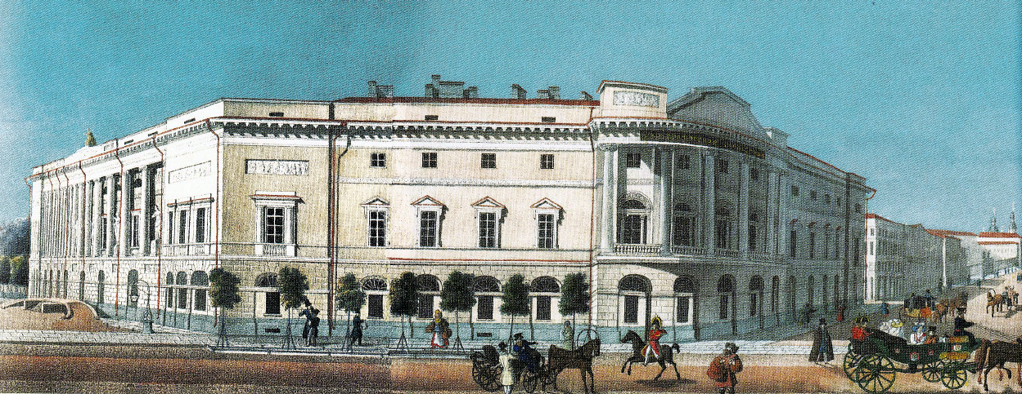
Тридцать лет работал библиотекарем Публичной библиотеки известный русский баснописец Иван Андреевич Крылов.
В этот период основной задачей библиотеки было именно создание фонда книг на русском языке, и И. А. Крылов активно этим занимался.
И. А. Крылов в течение многих лет вел библиографическую работу – составлял тематические списки, выполнял справки.
Иван Андреевич Крылов
(1769–1844) – русский публицист, поэт, баснописец, издатель сатирико-просветительских журналов

Slide 17
Гениальный математик Николай Лобачевский заведовал библиотекой Казанского университета.
С 1825 по 1835 год исполнял обязанности библиотекаря даже тогда, когда стал ректором.
Как руководитель библиотеки и самого университета добился реорганизации системы комплектования, уделяя особое внимание сохранности фондов и строительству нового здания библиотеки. Добился и того, что библиотека обслуживала широкие круги посторонних читателей, то есть фактически была публичной.
Николай Иванович
Лобачевский (1792–1856) –
великий русский математик, создатель неэвклидовой
геометрии

Slide 18
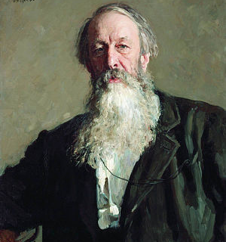
Владимир Васильевич Стасов более 50 лет проработал библиотекарем в Императорской публичной библиотеке Петербурга.
В библиотеке В. В. Стасов безвозмездно помогал в описании и систематизации книжного фонда и в 1855 году его работа стала постоянной.
В. В. Стасов добивался, чтобы каждая библиотека была бесплатной.
«Хороший, знающий библиотекарь – верный помощник всякого серьезного исследователя и просто даже серьезно занимающегося человека», – говорил он.
Владимир Васильевич
Стасов (1824–1906) –
выдающийся русский
искусствовед, музыкальный
критик, археолог

Slide 19
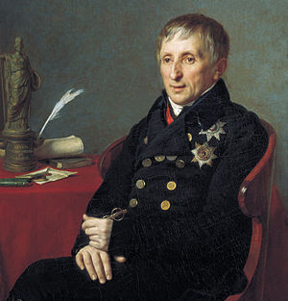
В 1811 году А. Н. Оленин стал первым директором Императорской публичной библиотеки и руководил ей около 35 лет.
По мнению А. Н. Оленина библиотека предназначена, прежде всего, для просвещения, для собирания и предоставления россиянам высоких образцов науки, литературы, искусства, для нравственного воспитания юношества. В соответствии с этим он формировал фонды и организовывал обслуживание.
Его энергия, инициатива, высокая репутация содействовали формированию образа библиотеки как ведущего научного и культурного центра России.
Оленин Алексей Николаевич
(1763–1843) – известный ученый
и государственный деятель, президент Академии художеств, собиратель русской старины, археограф

Slide 20
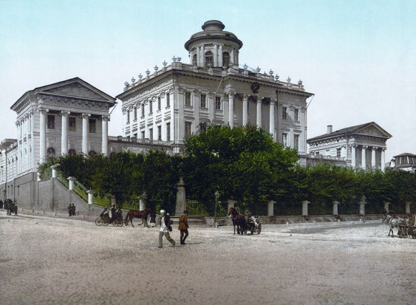
С 1815 по 1844 год А. Х. Востоков работал в Императорской публичной библиотеке помощником хранителя рукописей.
Одновременно А. Х. Востоков был старшим библиотекарем Румянцевского музея (до того времени, как это ценнейшее собрание было перевезено в Москву).
Востоков Александр Христофорович (1781–1864) – филолог-славист, поэт, палеограф, археограф

Slide 21
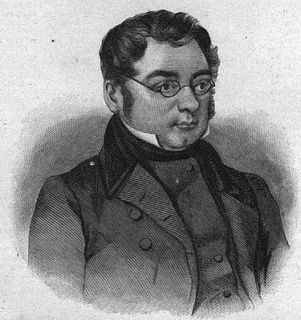
В 1817 году М. Н. Загоскин был определен почетным библиотекарем в Императорскую публичную библиотеку. В 1818 году был перемещен на штатную вакансию помощника библиотекаря с жалованьем.
Принимал деятельное участие в приведении библиотеки в порядок и в составлении каталога русских книг, за что через два года был награжден орденом Анны III степени.
В 1820 году оставил службу и должность штатного помощника и был переименован в прежнее звание почетного библиотекаря.
Загоскин Михаил Николаевич
(1789–1852) – русский писатель, драматург, автор исторических романов

Slide 22
С 1846 по 1861 год В. Ф. Одоевский был деятельным помощником директора Императорской публичной библиотеки и заведующим Румянцевским музеем, хранителем его ценностей, впоследствии положенных в основу Российской государственной библиотеки.
В. Ф. Одоевский сыграл большую роль в решении всех кардинальных проблем библиотеки – обновления помещений, комплектования, каталогизации и расстановки книг, обслуживания читателей.
Одоевский Владимир
Федорович (1803–1869) –
русский писатель, философ,
педагог, музыковед
и теоретик музыки

Slide 23
Н. Ф. Федоров с 1874 по 1898 год прослужил «дежурным чиновником» при читальном зале Московского публичного и Румянцевского музеев.
А. А. Гинкен в своей статье «Идеальный библиотекарь» назвал Н. Ф. Федорова «героем и подвижником в области книговедения».
Русский философ считал, что именно в библиотеках происходит духовное общение с великими предками. Библиотеки, по его мнению, должны стать центрами общественной жизни, подобием храмов, где люди вступают во владение огромным культурным и научным наследием предков. «Книга как выражение слова, мысли и знания, – писал Н. Ф. Федоров, – занимает высшее место среди памятников прошедшего».
Федоров Николай Федорович
(1828–1903) – русский религиозный мыслитель
и философ, основатель философии русского космизма

Slide 24
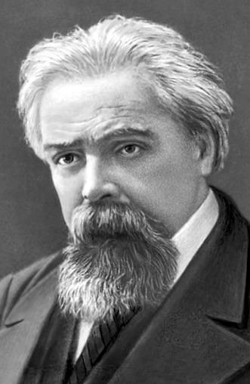
Н. А. Рубакин открыл в Санкт-Петербурге свою библиотеку, в основу которой легла шеститысячная библиотека его матери. Библиотека стала базой для воскресных школ для рабочих.
Наибольшую известность имеет фундаментальный труд Н. А. Рубакина «Среди книг», аналогов которому не было в мировой библиографии.
Его заслуги как ученого и писателя признаны в России и во всем мире.
На особую персональную пенсию он содержал библиотеку, которую завещал Ленинской библиотеке, где она и находится, составляя особый фонд в 100 000 томов. Другую библиотеку – такую же по величине – он подарил в 1907 году Петербургскому отделу Всероссийской лиги образования.
Николай Александрович
Рубакин (1862–1946) –
русский книговед, библиограф, популяризатор науки
и писатель

Slide 25
Свой путь с рядового библиотекаря Л. Б. Хавкина начала в первой общественной библиотеке Харькова (ныне Харьковская государственная научная библиотека имени Короленко)
и работала там более 20 лет.
В 1904 году Л. Б. Хавкина предложила первый в России проект организации библиотечного образования, а также была организатором библиотечных курсов по подготовке библиотекарей.
В списке ее трудов более 500 книг и статей – научных и научно-популярных. Наиболее известны и признаны у специалистов «Трехзначные авторские таблицы Кеттера», «Авторские таблицы двухзначные» и «Сводные каталоги».
Любовь Борисовна Хавкина
(1871–1949) – российский
теоретик и организатор библиотечного дела, крупный библиотековед и библиографовед

Slide 26
Библиотечная карьера М. И. Рудомино началась в 1918 году с должности школьного библиотекаря.
После окончания Великой Отечественной войны значительно пополнила библиотечный фонд Библиотеки иностранной литературы (ныне Всероссийская государственная библиотека иностранной литературы им. М. И. Рудомино).
М. И. Рудомино стояла у истоков советской системы обучения иностранным языкам: на базе созданных в 1926 году при ее библиотеке Высших курсов иностранных языков в 1930 году был организован Московский институт новых языков. Параллельно она формировала и библиотеку Высших курсов иностранных языков.
Автор свыше 100 работ в области библиотечного дела.
Маргарита Ивановна Рудомино (1900–1990) – основатель и первый директор Библиотеки иностранной литературы

Slide 27
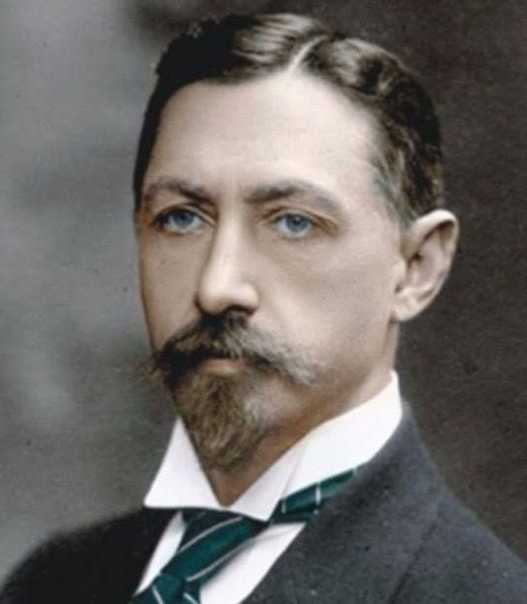
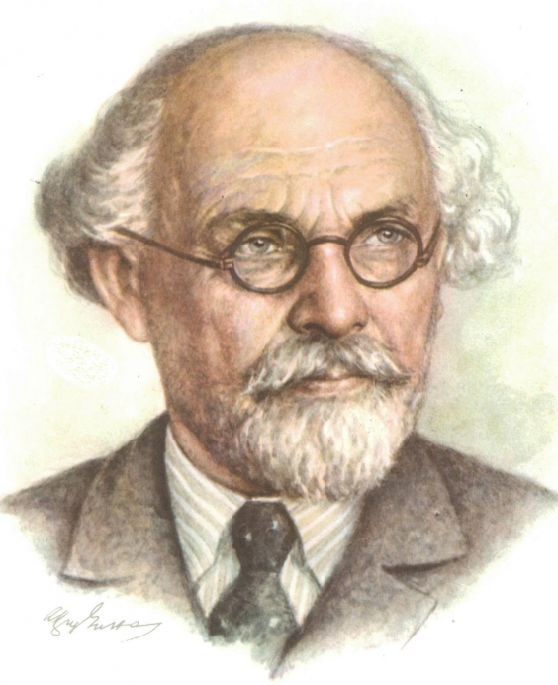
Иван Алексеевич Бунин
(1870–1953) – русский писатель
и поэт, первый лауреат Нобелевской премии по литературе из России (1933 г.)
Михаил Михайлович Пришвин
(1873–1954) – русский советский писатель, прозаик, публицист
Окончив естественный факультет Лейпцигского университета, работал агрономом, а в течение ряда лет был сельским учителем и библиотекарем.
Живя в 1891 году в Полтаве, работал библиотекарем земской управы.

Slide 28
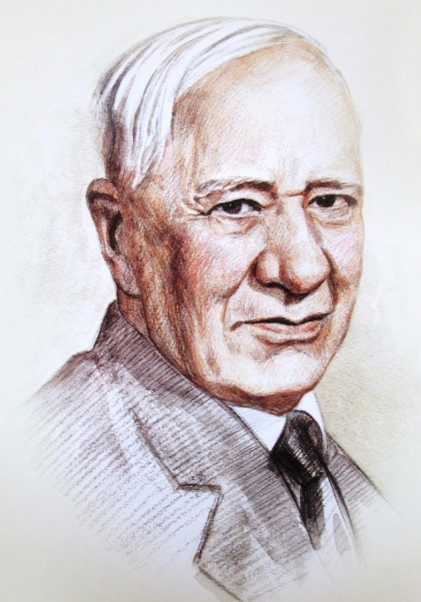
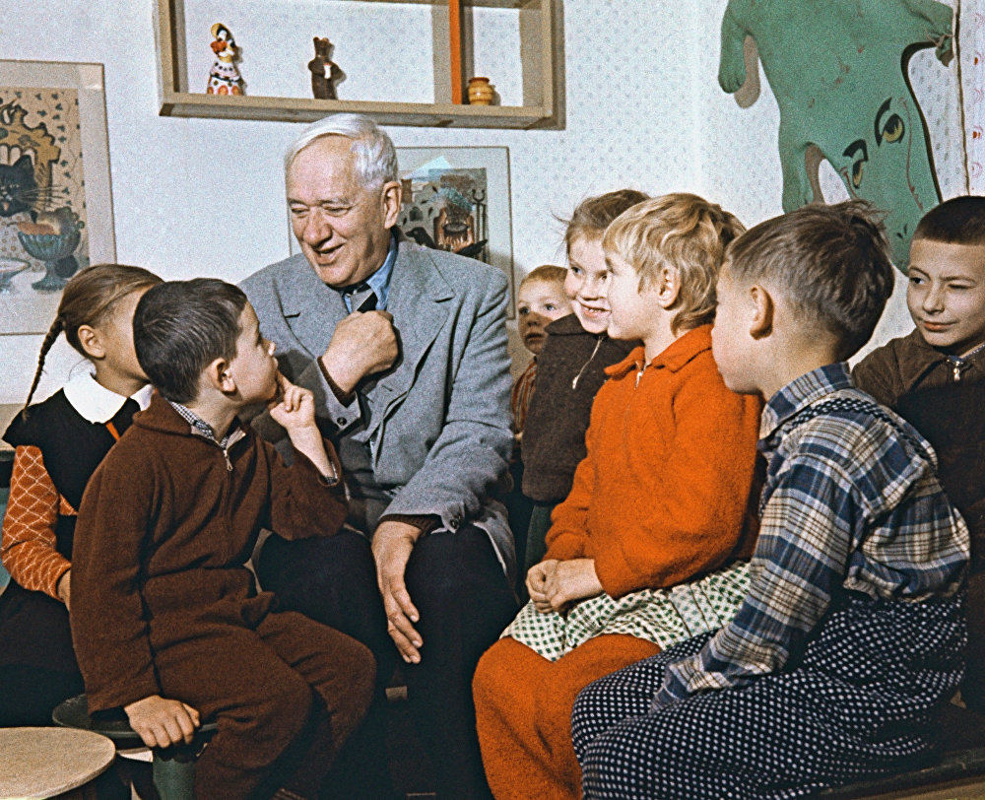
В 1957 году на свои деньги К. И. Чуковский построил и укомплектовал книгами детскую библиотеку в поселке Переделкино (территория поселения Внуковское в Новомосковском административном округе Москвы), он же и был в библиотеке главным работником. Впоследствии подарил ее поселковому Совету. К. И. Чуковский ежегодно проводил два праздника книги: «Здравствуй, лето» и «Прощай, лето».
Корней Иванович Чуковский
(1882–1969) – русский советский поэт, публицист, литературный критик, переводчик
и литературовед, детский писатель

Slide 29
ЛИТЕРАТУРА
1. Абрамов, К. И. История библиотечного дела в России : учеб.-метод. пособие / К. И. Абрамов. – М. : Либерея, 2000. – 60 с.
2. Андреев, М. К. О Лобачевском как библиотекаре Казанского университета / М. К. Андреев // Природа. – 1949. – № 4. – С. 56–58.
3. Борисов, В. «Идеальный» библиотекарь / В. Борисов // Альманах библиофила. – Москва : Книга, 1979. – Вып. 6. – С. 201–206.
4. Великие люди – библиотекари: от А до Я / сост. Е. И. Полтавская ; под ред. Ю. Н. Столярова. – Москва : Школьная библиотека, 2005. – 160 с. : ил.
5. Великий библиотекарь: Маргарита Ивановна Рудомино (1900–1990). – Москва : Рудомино, 1991. – 217 с.
6. Глухов, А. Г. Судьбы древних библиотек / А. Г. Глухов. – Москва : Либерея, 1992. – С. 119–129.
7. Глухов, А. Г. Мудрые книжники Древней Руси: От Ярослава Мудрого до Ивана Федорова / А. Г. Глухов. – Москва : Экслибрис-Пресс, 1997. – С. 5–19.
8. Голубева, О. Д. Хранители мудрости / О. Д. Голубева. – Москва : Кн. палата, 1988. – 272 с.
9. Григорьев, Ю. В. Л. Б. Хавкина (1871–1949) / Ю. В. Григорьев. – Москва : Книга, 1973. – 126 с.
10. Лебедев, А. К. Владимир Васильевич Стасов / А. К. Лебедев. – Ленинград : Художник РСФСР, 1965. – 61 с.
11. Семенова, С. Николай Федоров: творчество жизни / С. Семенова. – Москва : Советский писатель, 1990. – 384 с.
12. Столяров, Ю. Н. Это радость со слезами на глазах : рецензия на книгу М. И. Рудомино «Моя Библиотека» / Ю. Н. Столяров // Библиотека. – 2001. – № 11. – С. 60–61.
13. Грин, Ц. И. Публичная библиотека глазами современников (1795–1917) : хрестоматия / Ц. И. Грин, A. M. Третьяк. – Санкт-Петербург : Изд-во Российской национальной библиотеки, 1998. – 693 с.

Slide 30
Спасибо за внимание!
Приходите: г. Ханты-Мансийск, ул. Мира, 2
Звоните: (3467) 32-36-53, 33-35-98
Пишите: ugra@okrlib.ru
Заходите: www.okrlib.ru

